Slide 1
Latex编辑软件简介
谭 忠
数学科学学院
SCHOLL OF MATHEMATICS SCIENCE

Slide 2
Part1
Latex下载与安装
数学科学学院
SCHOLL OF MATHEMATICS SCIENCE

Slide 3
Latex是一种基于tex的排版系统，由美国计算机学家莱斯利·兰伯特（Leslie Lamport）在20世纪80年代初期开发，利用这种格式，即使使用者没有排版和程序设计的知识也可以充分发挥由TeX所提供的强大功能，能在几天、甚至几小时内生成很多具有书籍质量的印刷品。对于生成复杂表格和数学公式，这一点表现得尤为突出。因此它非常适用于生成高印刷质量的科技和数学类文档。这个系统同样适用于生成从简单的信件到完整书籍的所有其他种类的文档。

Slide 4
Ctex、texlive、texstudio安装方法
下面给出两种环境和各自下载安装方法
1：ctex
2：texlive+texstudio

Slide 5
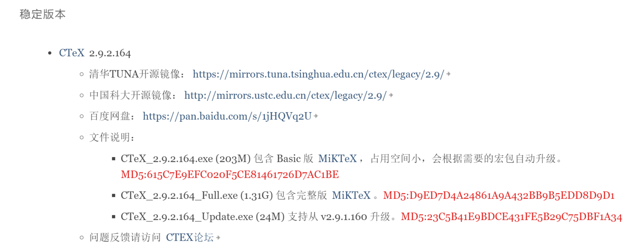
Ctex、texlive、texstudio安装方法
Ctex:
下载地址：http://www.ctex.org/CTeXDownload
选择清华TUNA开源镜像

Slide 6
Ctex、texlive、texstudio安装方法
下载后按步骤安装即可
安装完成后得到 WinEdt.exe 即为ctex编译器。

Slide 7
Ctex、texlive、texstudio安装方法
Texlive下载地址
https://mirrors.tuna.tsinghua.edu.cn/CTAN/systems/texlive/Images/

Slide 8
Ctex、texlive、texstudio安装方法

Slide 9
Ctex、texlive、texstudio安装方法
下载后按步骤安装即可
安装完成后得到 WinEdt.exe 即为ctex编译器。

Slide 10
Ctex、texlive、texstudio安装方法
Texlive
安装：将texlive2019.iso 文件进行解压，然后双击打开其中的install-tl-advanced.bat文件。

Slide 11
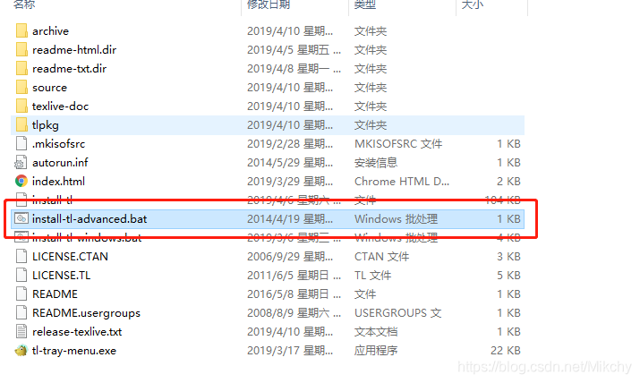
Ctex、texlive、texstudio安装方法

Slide 12
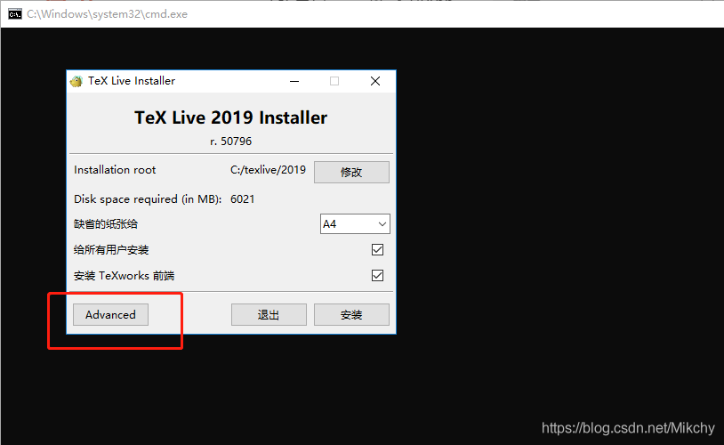
Ctex、texlive、texstudio安装方法
Texlive
安装：点击Advanced

Slide 13
Ctex、texlive、texstudio安装方法
Texlive
安装：然后依次按下图操作，修改安装目录，点击安装

Slide 14
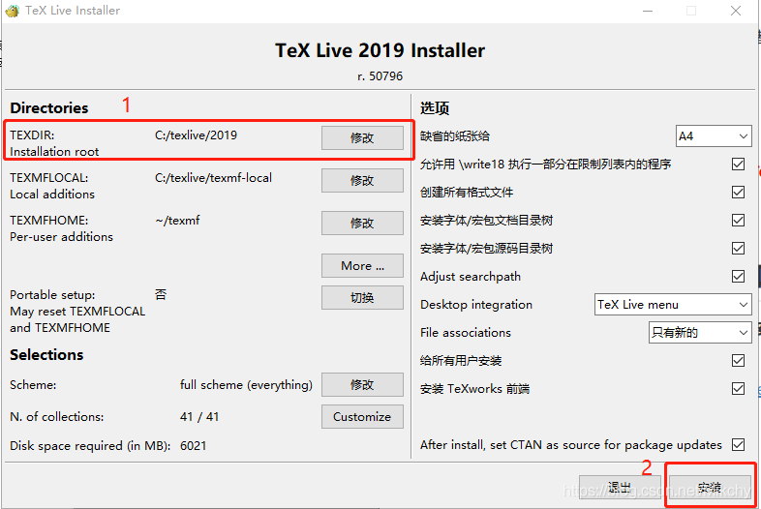
Ctex、texlive、texstudio安装方法

Slide 15
Ctex、texlive、texstudio安装方法
接下来就是一个等待的过程，一般要安装一个小时左右。当安装结束后，可以调出windows系统下的cmd，输入tex -version，如果出现版本号TeX 3.14159265 (TeX Live 2019/W32TeX)即说明安装成功。接下来就是安装LaTex的编辑器，我们选用TeXstudio。

Slide 16
Ctex、texlive、texstudio安装方法
Texstudio
下载地址：http://texstudio.sourceforge.net/
下载后直接点击安装，一样选择安装路径，这个和平时windows安装QQ之类的是一样的，简单。然后进行一些简单操作。

Slide 17
Ctex、texlive、texstudio安装方法
(1) 设置中文界面
安装结束后，一开始的打开界面是英文的，这里我们可以切换成中文。
依次点击：Options—> Configure Texstudio —> General—> Language—> zh_CN

Slide 18
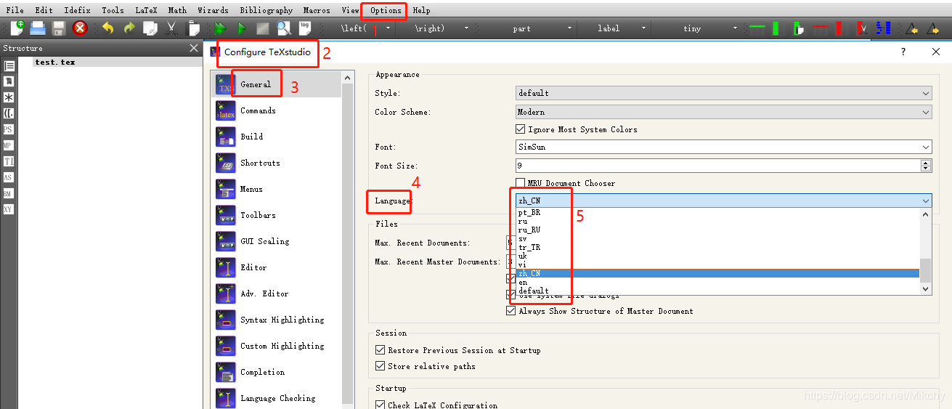
Ctex、texlive、texstudio安装方法

Slide 19
Ctex、texlive、texstudio安装方法
(2) 添加行号
添加段落行号，这样可以很方便查看段落的某句话所在的位置，尤其是在运行报错时，有行号就非常方便查看错误的位置了。
依次点击：选项—>设置 Texstudio —>显示高级选项

Slide 20
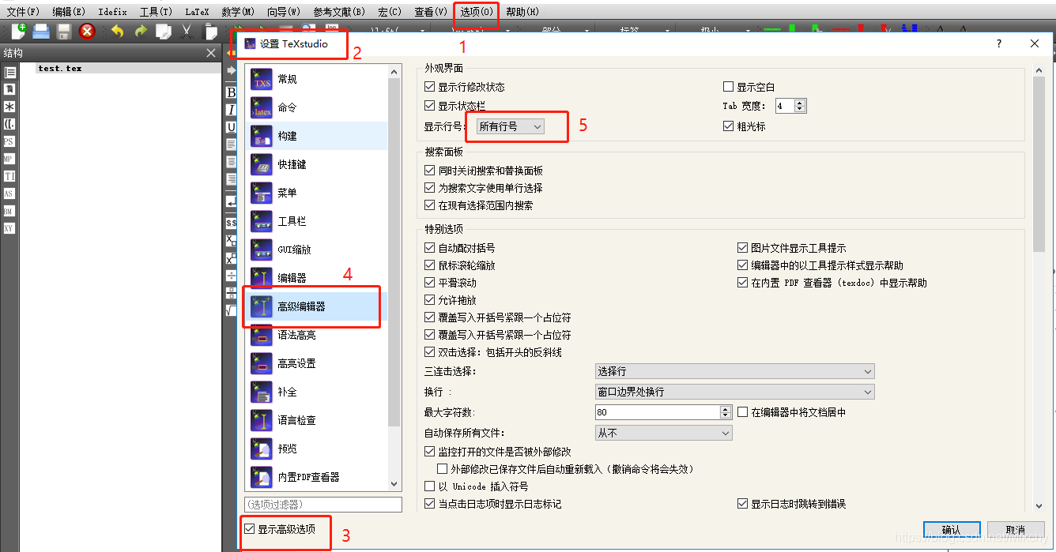
Ctex、texlive、texstudio安装方法

Slide 21
Ctex、texlive、texstudio安装方法
(3) 设置编译器与编码
为了正常的输出中文，我们需要把编译器改成xelatex，utf-8编码 如果是为了编写英文论文的，那就下面第一张图不要改成“xelatex”，英文论文要用“pdflatex”

Slide 22
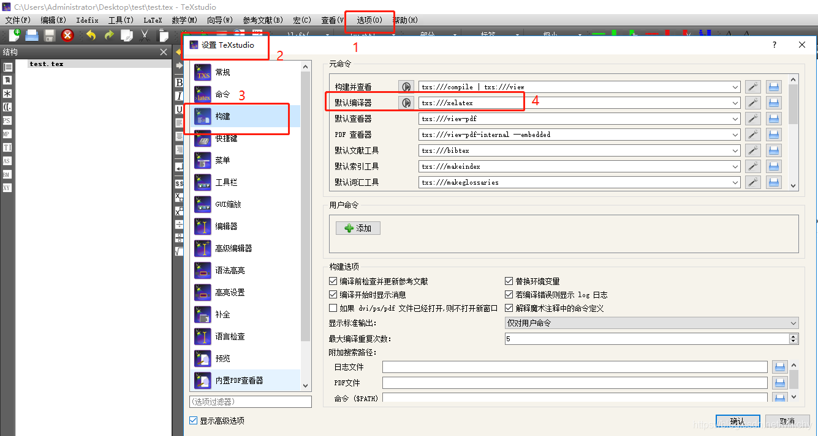
Ctex、texlive、texstudio安装方法

Slide 23
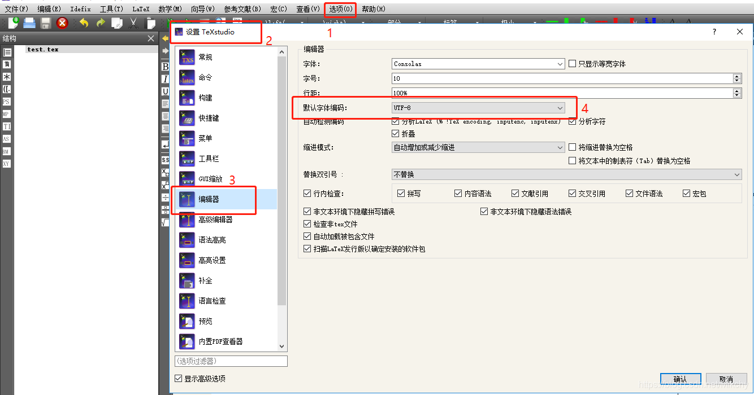
Ctex、texlive、texstudio安装方法

Slide 24
Ctex、texlive、texstudio安装方法
完成以上步骤，即可完成tex studio的安装。

Slide 25
Part2
Latex引言区部分
数学科学学院
SCHOLL OF MATHEMATICS SCIENCE

Slide 26
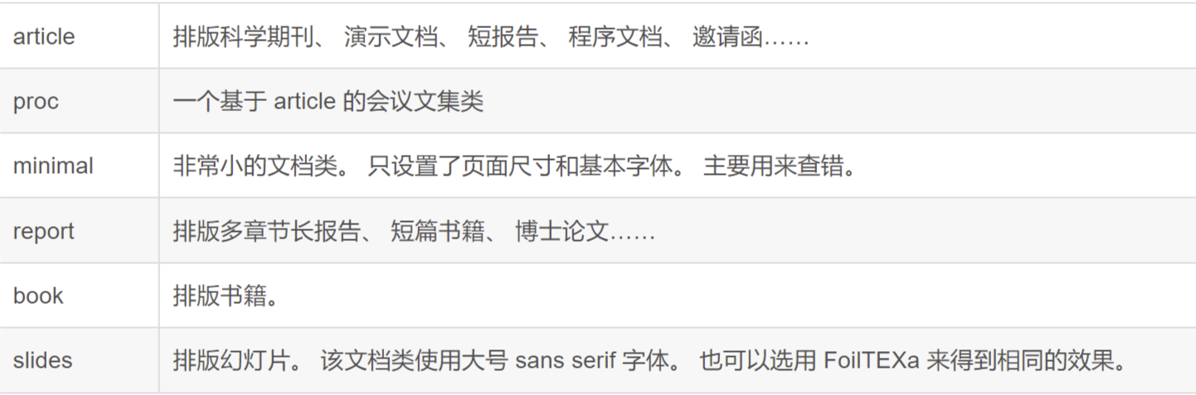
一、创建文档类型
documentclass{article}

Slide 27
二、宏包
\usepackage{CJK}
\usepackage{ctex} %显示中文
\usepackage{indentfirst} %首行缩进宏包
\usepackage{amsmath,amstext} %多种公式环境和数学命令
\usepackage{array} %数组和表格制作
\usepackage{commath} %求导
\usepackage{extarrows} %等长号可添加文字
\usepackage{fancyhdr} %页眉页脚设置
\usepackage{listings} %代码输入环境
\usepackage{graphicx} %插图

Slide 28
二、宏包
\usepackage{float} %固定图表位置
\usepackage{subfigure} %并排多图
\usepackage{tabularx} %自动设置表格列宽
\usepackage{multirow} %跨行表格
\usepackage{multicol} %跨列表格
\usepackage{titlesec} %标题设置
\usepackage{url} %使用参考引用
\usepackage{xcolor} %颜色使用

Slide 29
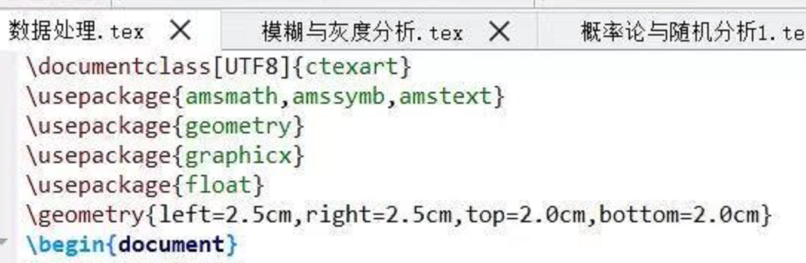
Texlive和texstudio引言区

Slide 30
Part3
Latex基础知识部分
数学科学学院
SCHOLL OF MATHEMATICS SCIENCE

Slide 31
一、罗列环境
1.itemize 环境：
\begin{itemize}
\item 我的第一个项目
\item 我的第二个项目
\item 我的第三个项目
\end{itemize}

Slide 32
一、罗列环境
2.enumerate 环境：
\begin{enumerate}
\item 我的第一个项目
\item 我的第二个项目
\item 我的第三个项目
\end{enumerate}

Slide 33
一、罗列环境
3.description 环境：
\begin{description}
\item 我的第一个项目
\item 我的第二个项目
\item 我的第三个项目
\end{description}

Slide 34
二、公式(行内$、行间$$)
1.分数：\frac{}{}
2.上角标：x^{} ; 下角标：x_{}
3.求和：\sum_{}^{} (注意区分:\sum\limits_{}^{})
4.极限：\lim_ {x \to \infty}（注意区分:\lim\limits_{}）
5.积分：\int_{}^{} （注意区分:\int\limits_{}^{}）
\iint_{}^{} \iiint_{}^{} （二重、三重积分）
6.连乘：\prod_{}^{}
7.根号：\sqrt[]{}
8.希腊字母
9.相关运算符

Slide 35
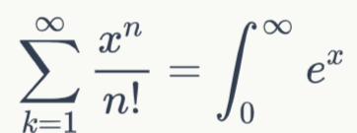
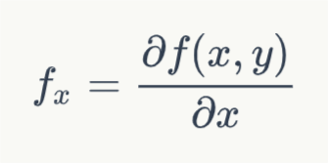
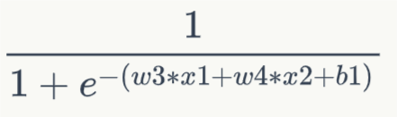
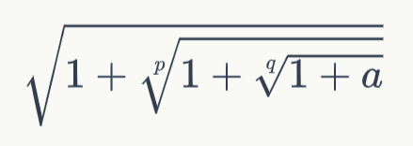
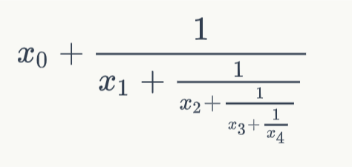
二、公式
Latex公式练习
1. 4.
2. 5.
3.

Slide 36
二、公式
公式对齐环境: (去公式编号加*)
1.\begin{eqnarray}
\cos 2\theta &=& \cos^2 \theta - \sin^2 \theta\\
&=& 2 \cos^2 \theta - 1.
\end{eqnarray}

Slide 37
二、公式
2. \begin{align}
\cos 2\theta &= \cos^2 \theta - \sin^2 \theta\\
&= 2 \cos^2 \theta - 1.
\end{align}
注意观察对比和eqnarray的区别！

Slide 38
二、公式
分段函数的表示：cases环境
\begin{eqnarray}
y=\begin{cases}
\sin(x) & x<0\\
x^{2}+2x+4 & 0\leq x <1\\
x^{3} & x\geq 1
\end{cases}
\end{eqnarray}

Slide 39

对应练习：
$$F^{HLLC}=\left\{\begin{aligned}&F_{L} &&0<S_{L} \\ &F_{L}^{∗} &&S_{L}≤0<S_{M} \\ &F_{R}^{∗} &&S_{M}≤0<S_{R} \\ &F_{R} &&S_{R}≤0\end{aligned}\right.$$

Slide 40
三、列表（矩阵）
1.array环境:
\begin{array}{ccc}
a & b & c \\
d & e & f \\
g & h & i
\end{array}
我们发现，此时只需要在两边加上括号，即成为我们熟悉的矩阵。

Slide 41
三、列表（矩阵）
矩阵表示法1(加()[]{}): (需要加公式符号$)
$$ \left(\begin{array}{ccc}
a & b & c \\
d & e & f \\
g & h & i
\end{array}\right)$$
注意区别 ( 和 \left(

Slide 42
三、列表(矩阵)
矩阵表示法2: (pbBvmatrix)
$$\begin{pmatrix}
a_{11}&a_{12}&\ldots&a_{1n}\\
a_{21}&a_{22}&\ldots&a_{2n}\\
\vdots &\vdots & \ddots &\vdots\\
a_{n1}&a_{n2}&\ldots&a_{nn}\\
\end{pmatrix}$$
大家可以自行比较pbBv四种的区别

Slide 43
四、表格
1.array环境（添加表格横竖线）
\begin{array}{c|c|c}
a & b & c \\
\hline
d & e & f \\
\hline
g & h & i\\
\hline
j & k & l
\end{array}

Slide 44
四、表格
2.Tabular环境： （格式与array一致）
\begin{tabular}{c|c|c}
\hline
姓名 & 成绩 & 排名\\
\hline
张三 & 97 & 1 \\
\hline
李四 & 80 & 3\\
\hline
王五 & 92 & 2\\
\end{tabular}
注意：这两个环境的选项和参数定义是相同的，不过 array 主要用于数组矩阵的排版，且只能用在数学环境中，如 equation 等。

Slide 45
四、表格
3.Table环境（固定位置与float宏包配套）
\begin{table}[H]
\centering
\begin{tabular}{c|c|c}
\hline
姓名 & 成绩 & 排名\\
\hline
张三 & 97 & 1 \\
\hline
李四 & 80 & 3\\
\hline
王五 & 92 & 2\\
\end{tabular}
\caption{学生成绩情况}
\end{table}

Slide 46
五、插图
1.直接使用includegraphics：
\includegraphics[scale=*][width=*][height=*]{.png}

Slide 47
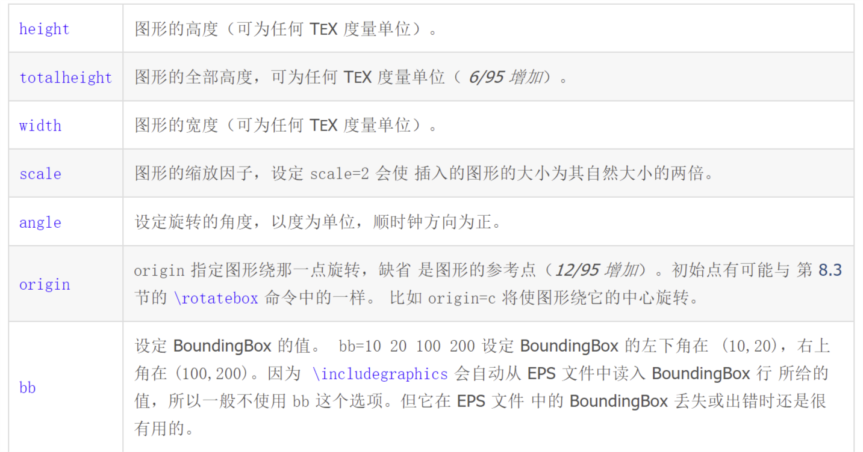
五、插图

Slide 48
五、插图
2.figure环境
\begin{figure}[H]
\centering
% Requires \usepackage{graphicx}
\includegraphics[width=12pt]{.png}\\
\caption{图1}
\end{figure}

Slide 49
感谢各位同学观看！
THANKS！

